Slide 1
TD CYLINDRES CROISÉS A RETOURNEMENT
Quazzo Jean-Noël

Slide 2
L’oeil porte une compensation que l’on désire vérifier qu’on appelle Dportée et qui varie au cours de l’examen. On appelle Dparfaite la compensation théorique du sujet.
Considérons ici un oeil qui serait parfaitement compensé par Dparfaite : +2(-1,00)30°
et qui porterait Dportée : +1,50(-0,50)25°
Première étape : vérification de la sphère
Le sujet doit toujours être en situation astigmate mixte symétrique ( cercle de moindre diffusion sur la rétine) quand on travaille avec les CCR. On garde la sphère de meilleure acuité maximum convexe.
Si la réfraction complémentaire n’est pas demandée on peut simplement comparer les sphères équivalentes (Se = S+C/2) de Dparfaite et Dportée.
sphère équivalentes de Dparfaite :
+1,50δ
sphère équivalente de Dportée :
+1,25δ
Donc on rajoute + 0,25 δ à la compensation portée.
Lors de la vérification de la sphère, + 0,25 δ n’a pas fait chuter l’acuité donc on l’a rajouté.

Slide 3
On peut calculer la réfraction complémentaire (RC) pour en déduire la sphère équivalente (Se = S+C/2) qui ramènera le CMD sur la rétine telle que :
Dparfaite = Dportée ⁐ RC
+2,00(-1,00)30° = +1,50(-0,50)25° ⁐ Rc
Rc = +2,00(-1,00)30° ⁐ -1,50(+0,50)25°
C1
Rc = +2,00(-1,00)30° ⁐ -1,00(-0,50)115°
C
C = 0,5 δ
2 α =70°
α = 35°
S = S1 + S2 +
C1 + C2 - C
2
S = 2 - 1 +
-1 -0,5 + 0,5
= +0,50δ
2 α1 =60°
2
2 α2 =230°
Rc =+0,50 (-0,50) 35°
C2
SE = +0,25 δ

Slide 4
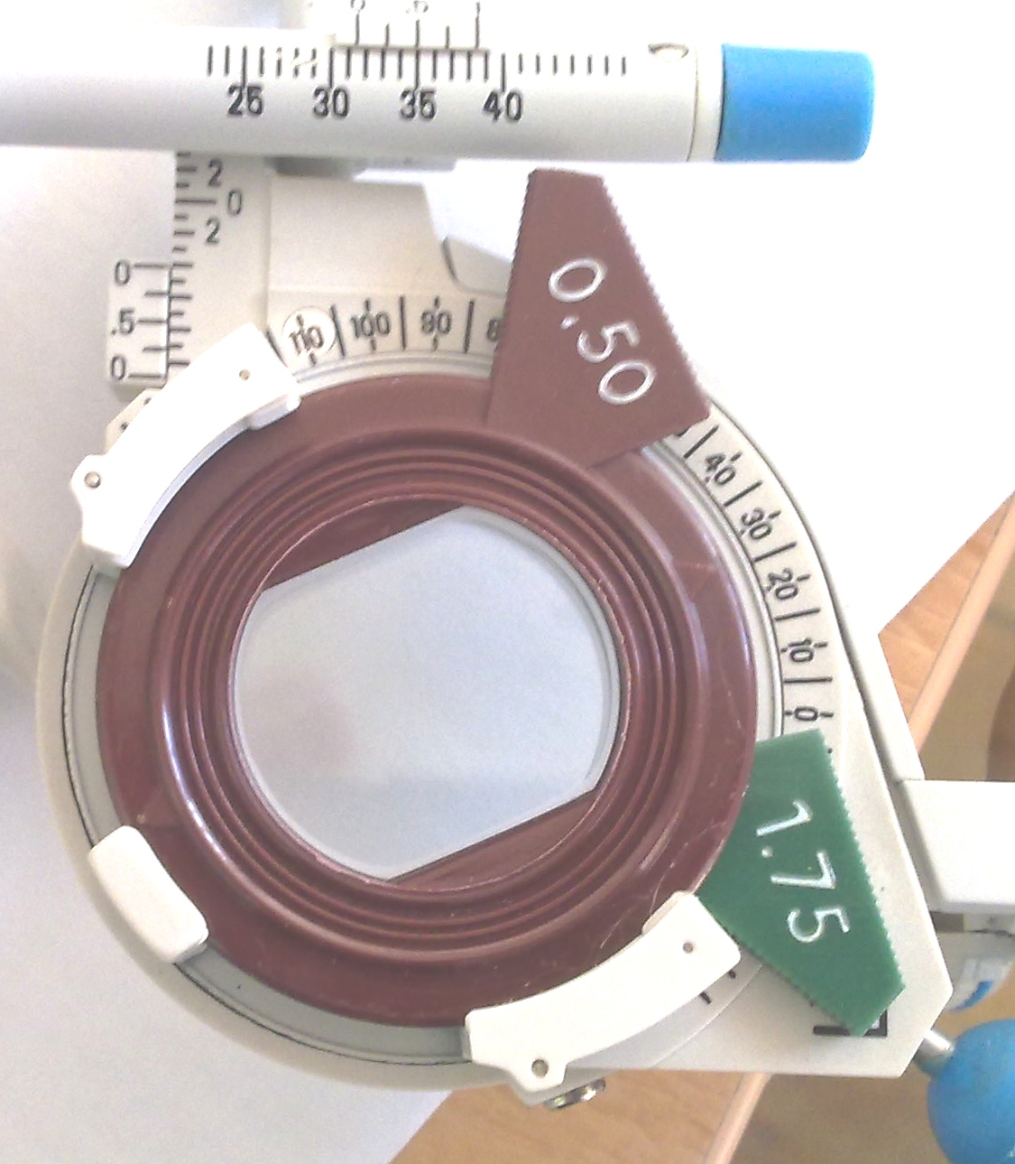
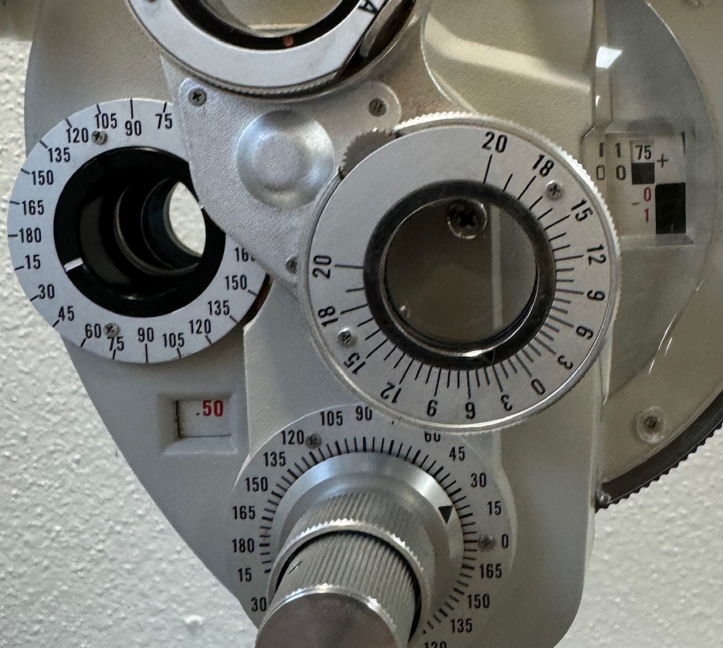
La compensation portée tient compte à présent de la modification de la sphère et vaut :
Dportée =
+1,75(-0,50)25°
1,75
.50

Slide 5
Deuxième étape : vérification de l’axe du cylindre porté.
On place le cylindre croisé avec le manche dans l’axe du cylindre porté à vérifier.
Ici le manche est à ° et le cylindre ±0,25 vaut : + (- )X
25
0,25
0,50
45°
25°
25°
45°
En position 1 :
CCR = +0,25(-0,50)70°
En position 2 :
CCR = +0,25(-0,50)160°

Slide 6
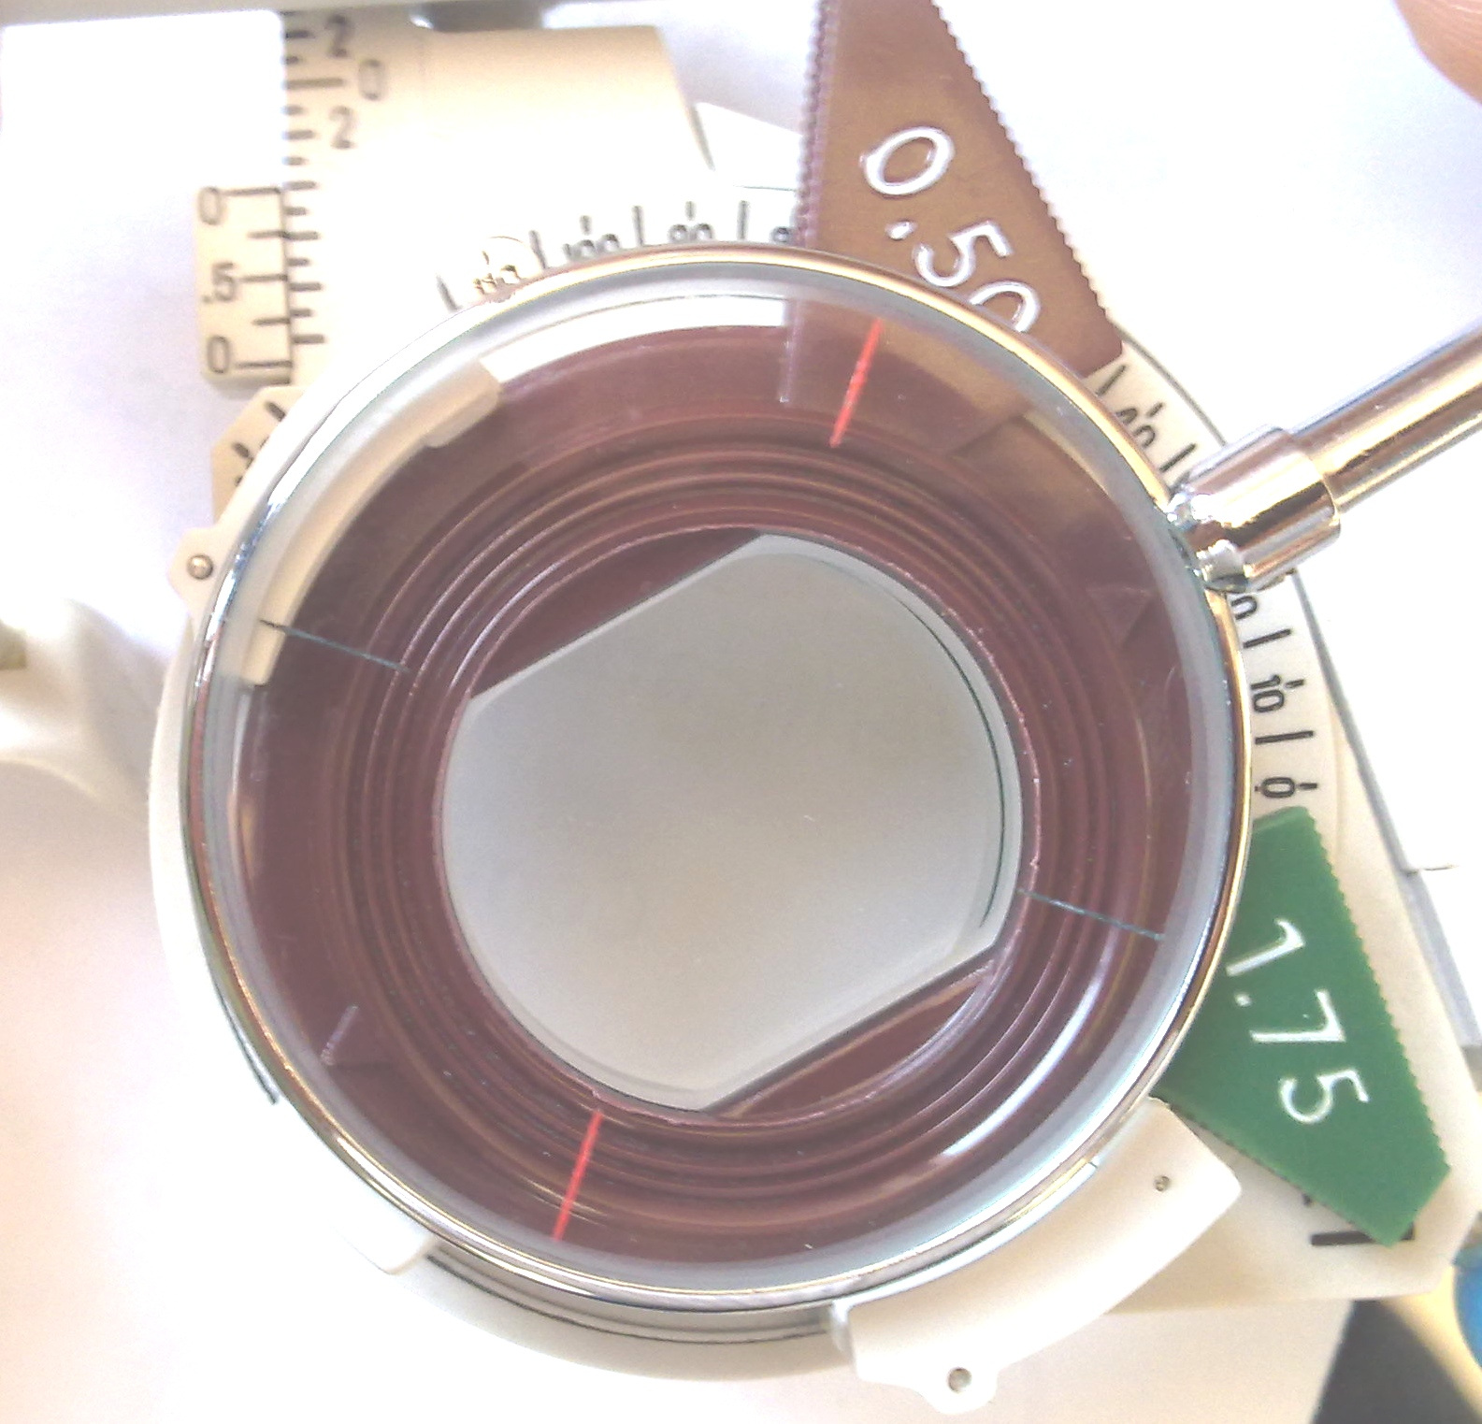
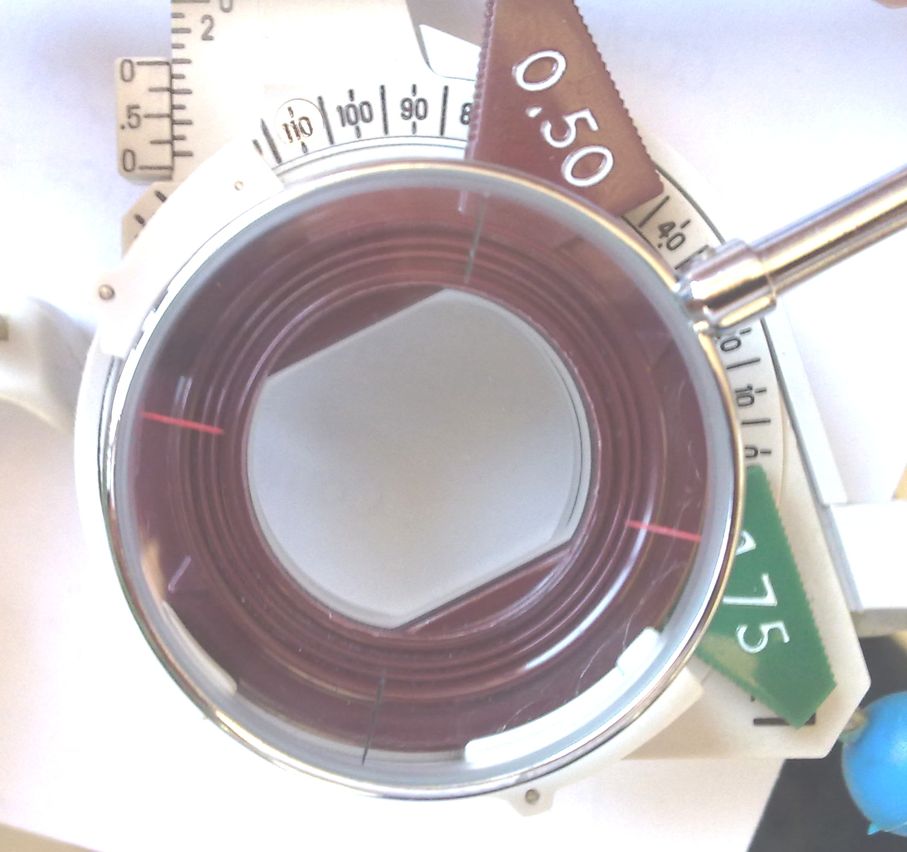

Slide 7
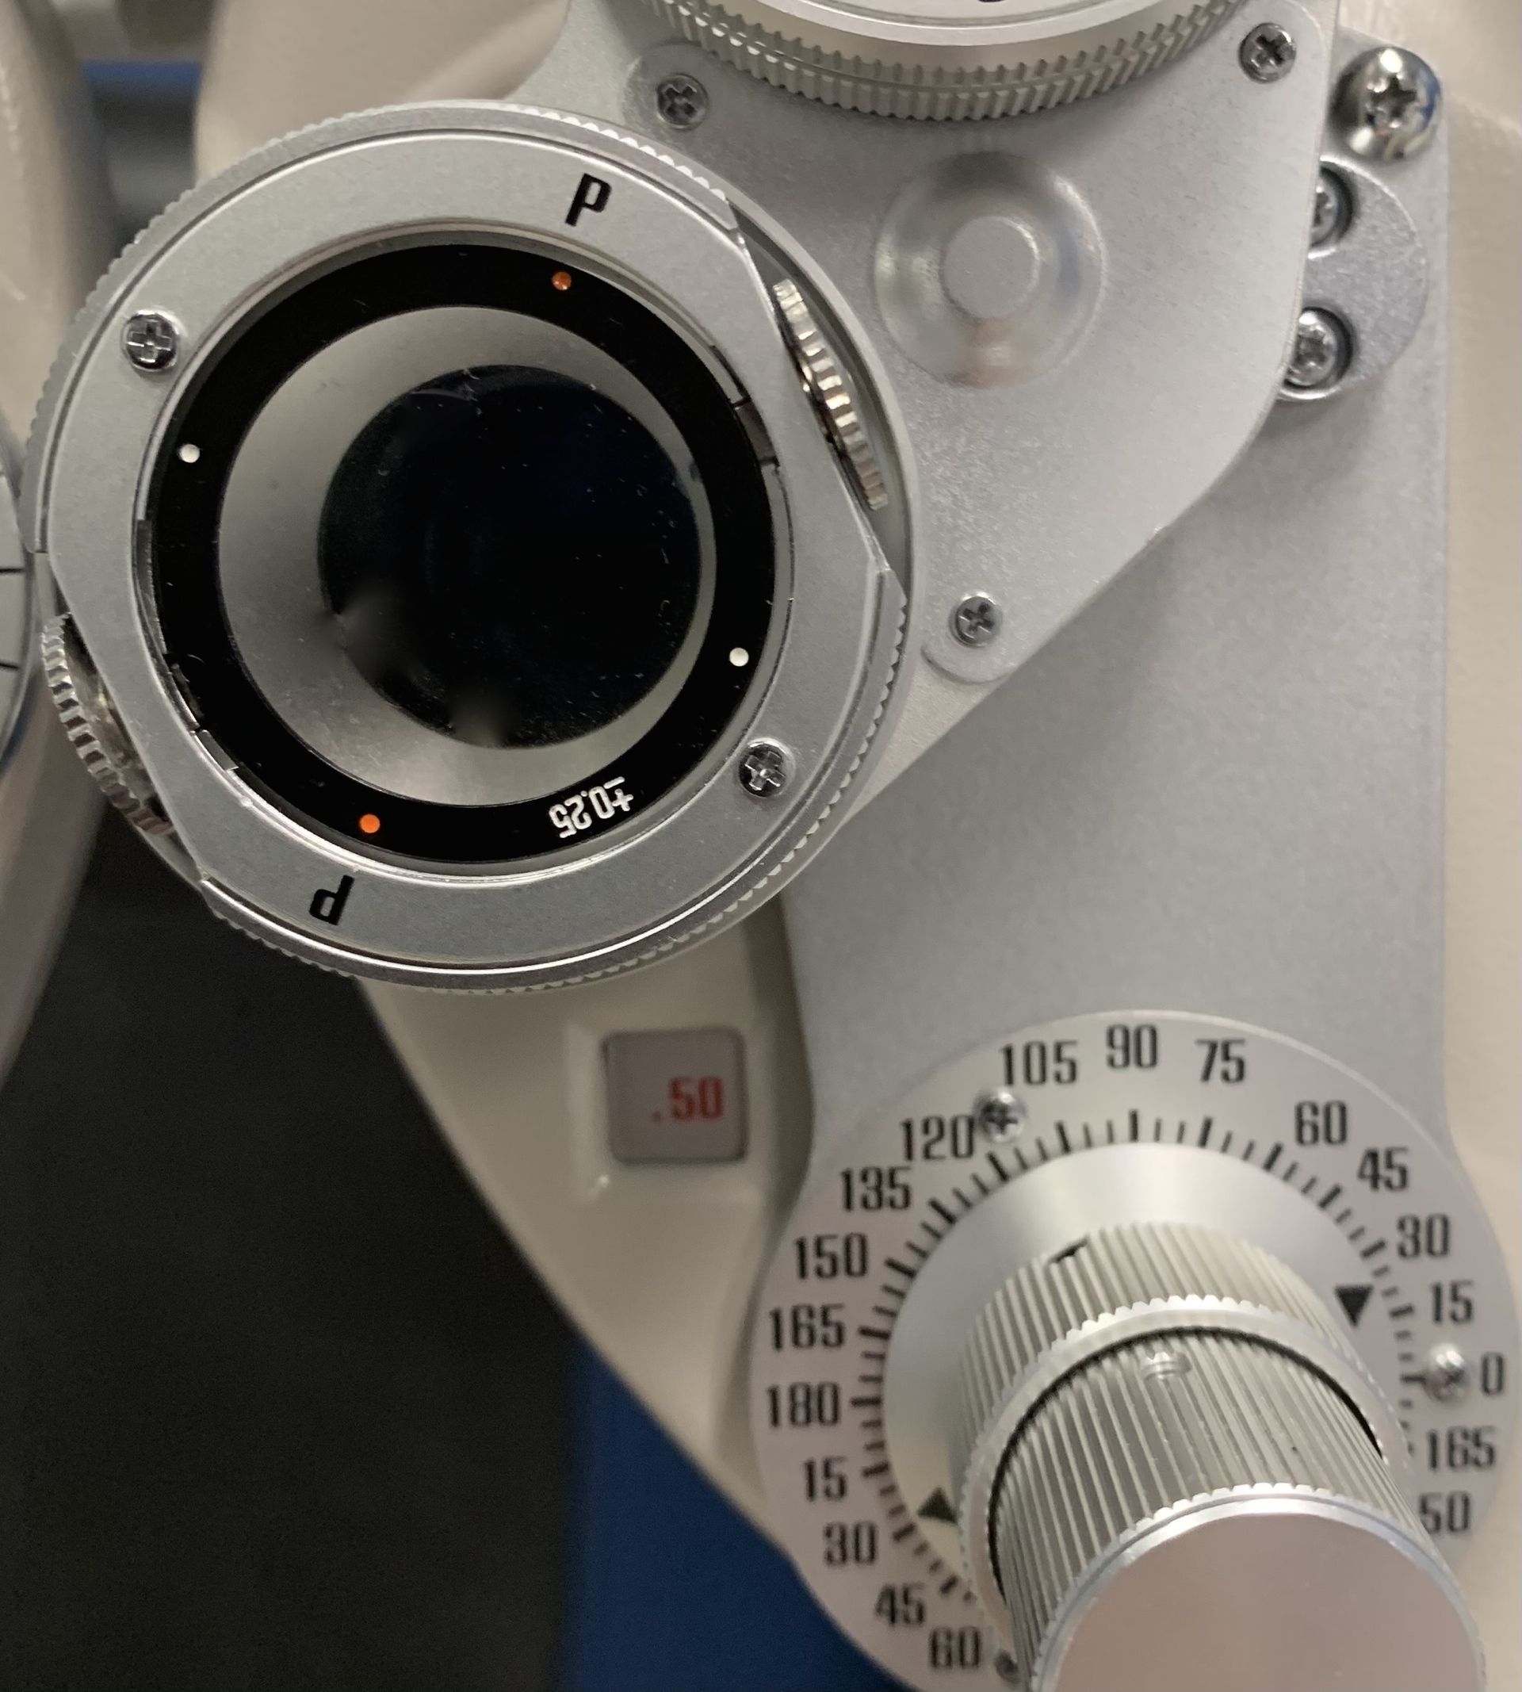
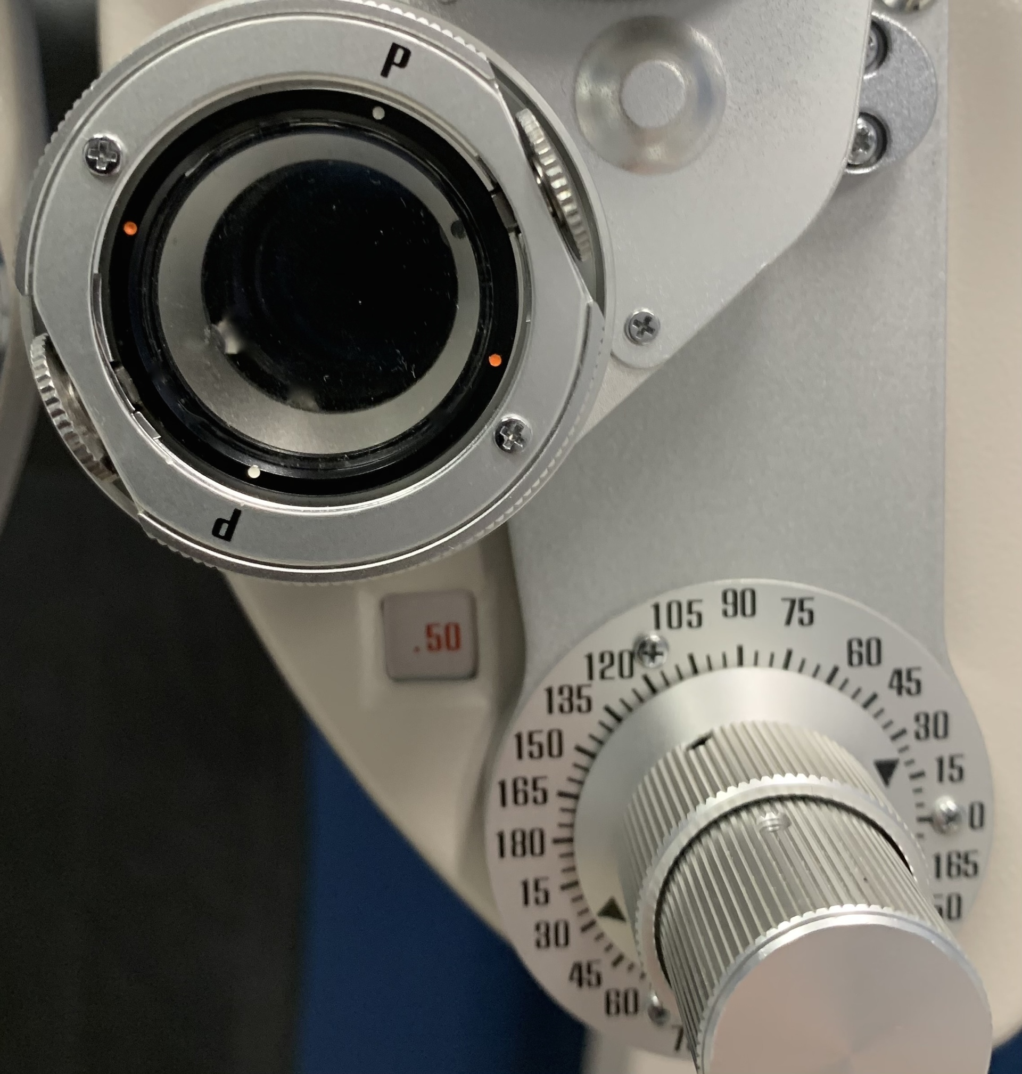
.50
.50

Slide 8
 | POSITION 1 | POSITION 2
Valeur CCR porté
Dportée ⁐ CCR = Dportée totale |  | A déduire :
Erreur d’axage/ Dparfaite Conclusion
+0,25(-0,50)70°
+0,25(-0,50)160°
+1,75(-0,50)25° ⁐ +0,25(-0,50)70° =
+1,75(-0,50)25°⁐+0,25(-0,50)160°

Slide 9
On effectue la première combinaison de cylindre :
Dportée totale p1 :
Dporté totale = +1,75(-0,50)25° ⁐ +0,25(-0,50)70°
Dporté totale = +1,75(-0,50)25° ⁐ +0,25(-0,50)70°
C = 0,7 δ
Le cylindre résultant C est négatif puisque l’on a combiné deux cylindres négatifs.
α = 47,5°
S = S1 + S2 +
C1 + C2 - C
C
2
S = 1,75 + 0,25 +
-0,50 -0,5 + 0,7
= +1,85δ
2
C1
C2
2 α =95°
2 α2 =140°
Dportée totale p1 =+1,85 (-0,7)47,5°
2 α1 =50°

Slide 10
Dportée totale p2 :
La sphère et le cylindre sont identiques à la compensation portée en P1, l’axe est symétrique par rapport au manche.
P1 70°
C résultant P1 axe à 47,5°
22,5°
25°
22,5°
C résultant symétrique P2 axe à 2,5°
P2 160°
Dportée totale p2 =+1,82 (-0,7)2,5°
On va ensuite comparer l’erreur d’axe pour ces 2 compensations identiques à l’axe près, par rapport à sa compensation parfaite

Slide 11
 | POSITION 1 | POSITION 2
Valeur CCR porté
Dportée ⁐ CCR = Dportée totale |  | A déduire :
Erreur d’axage/ Dparfaite Conclusion
+0,25(-0,50)70°
+0,25(-0,50)160°
+1,75(-0,50)25° ⁐ +0,25(-0,50)70° =
+1,75(-0,50)25°⁐+0,25(-0,50)160°
+1,85(-0,71)47,5°
+1,85(-0,71)2,5°

Slide 12
 | POSITION 1 | POSITION 2
Valeur CCR porté
Dportée ⁐ CCR = Dportée totale |  | A déduire :
Erreur d’axage/ Dparfaite Conclusion
+0,25(-0,50)70°
+0,25(-0,50)160°
+1,75(-0,50)25° ⁐ +0,25(-0,50)70° =
+1,75(-0,50)25°⁐+0,25(-0,50)160°
+1,85(-0,71)47,5°
+1,85(-0,71)2,5°
47,5°
30°
30°
2,5°
Erreur de 17,5°
Erreur de 27,5°
il y a moins d’erreur d’axage en P1 donc il voit mieux dans la première position : P1 > P2

Slide 13
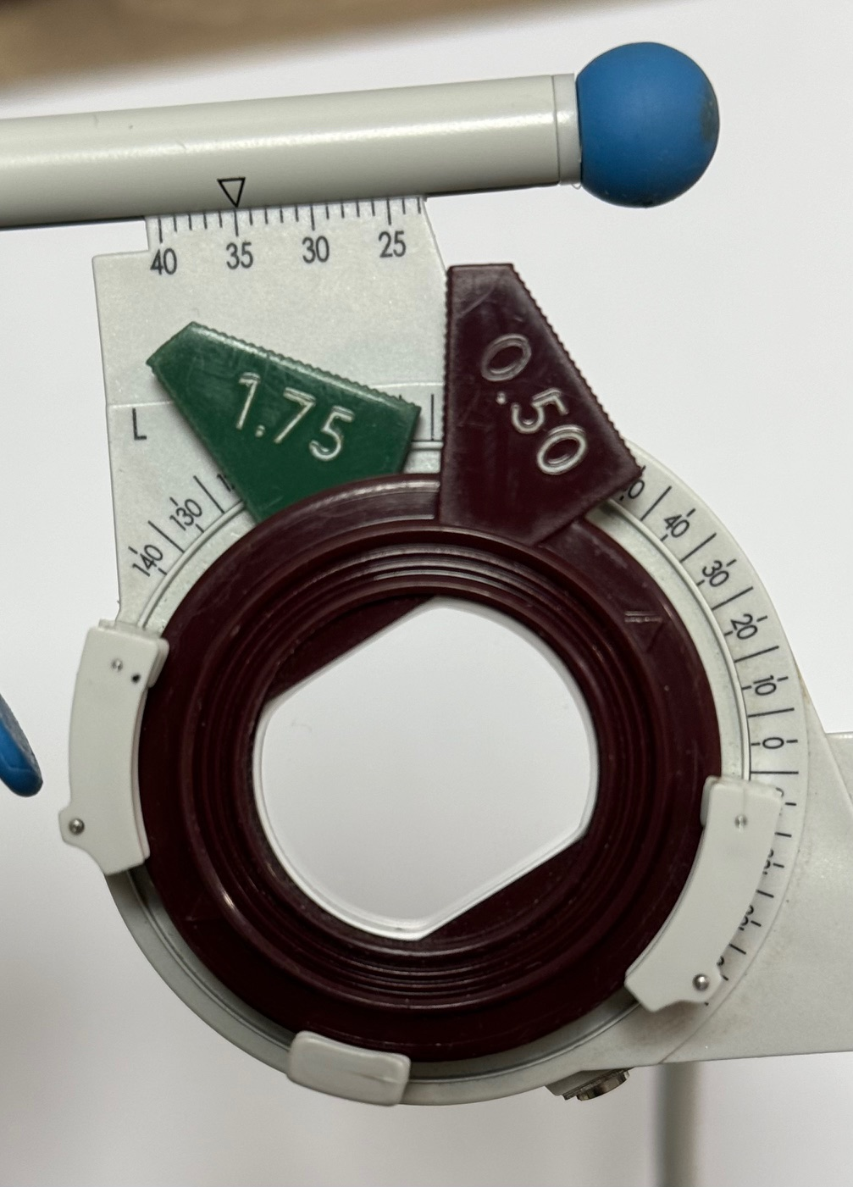
Conclusion :
P1 > P2 donc on remonte l’axe du cylindre porté vers 70° de quelques degrés et on remet le manche suivant le nouvel axe.
.50
Ensuite : on recommence jusqu’à l’égalité, que l’on obtiendra à 30°

Slide 14
3ème étape : vérification de la vergence du cylindre.
La compensation portée est désormais : Dportée =
On place le cylindre manche à °
+1,75(-0,50)30°
75
On superpose les axes du CCR sur l’axe du cylindre porté.
75°
75°
45°
45°
En position 1 :
CCR = +0,25(-0,50)30°
En position 2 :
CCR = +0,25(-0,50)120°

Slide 15
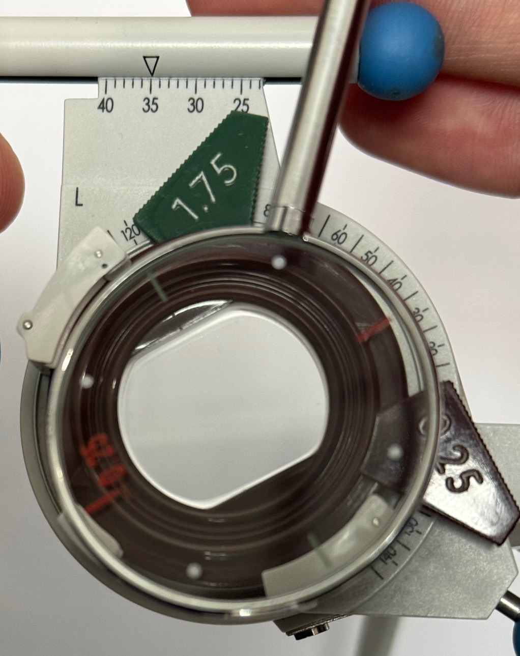
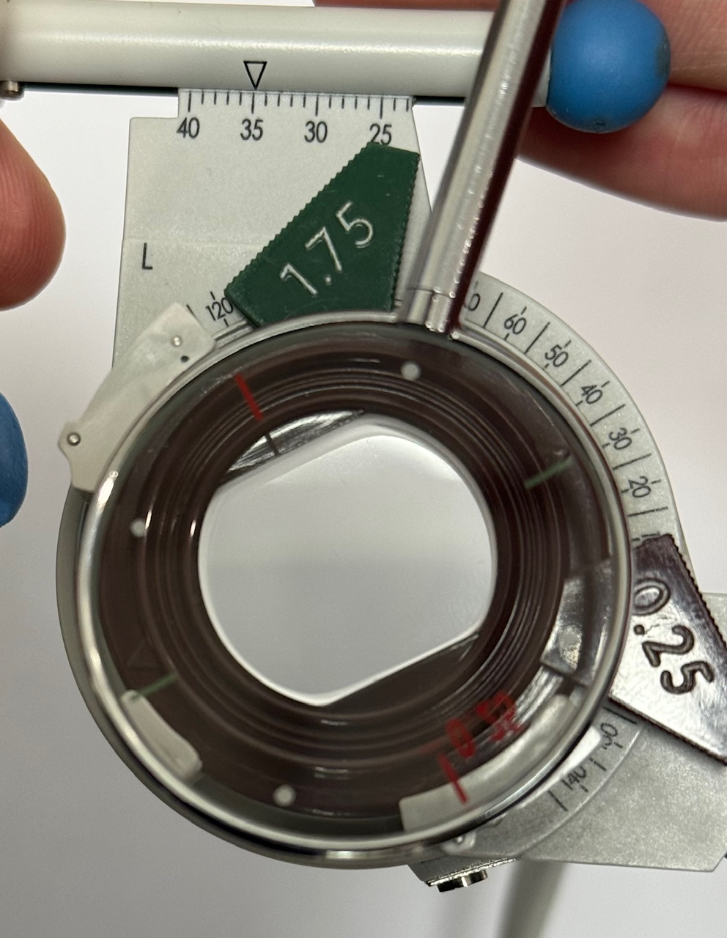

Slide 16
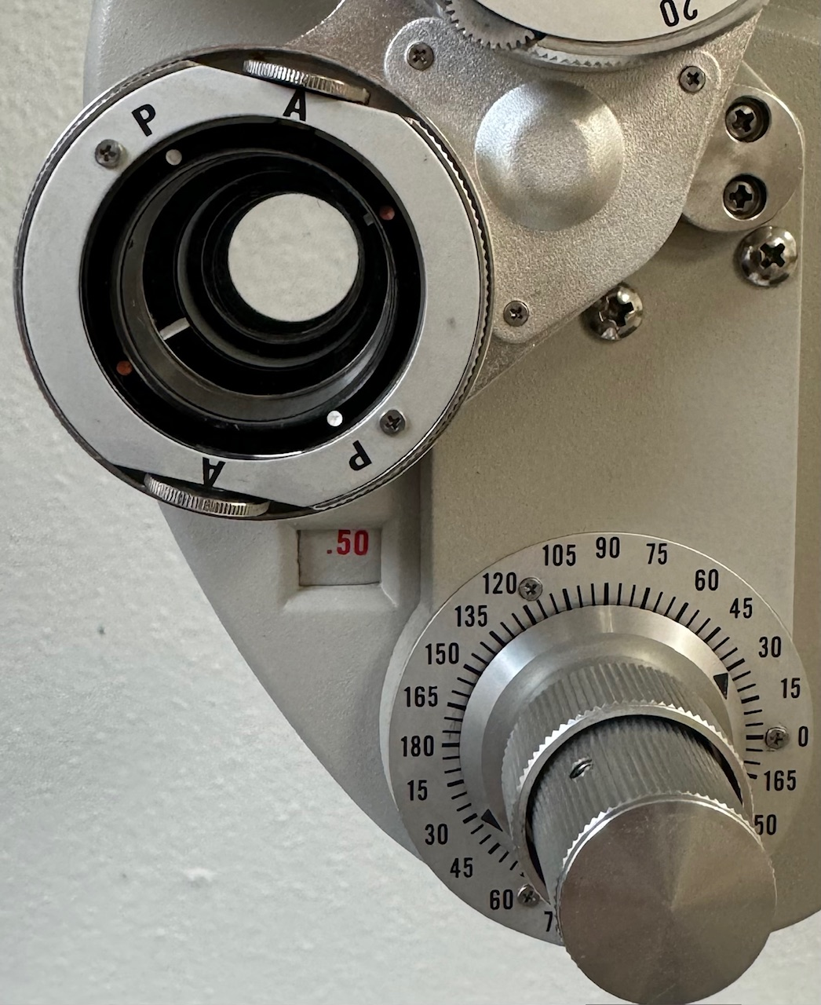
Pour justifier les préférences du sujet, on calcule la compensation portée totale ( Dportée + CCR). Comme les axes sont identiques, la combinaison de cylindre n’est pas nécessaire, il suffit d’additionner ou de soustraire les valeurs de sphère et celles du cylindre. On cherche ensuite la réfraction complémentaire dans chaque position.

Slide 17
 | POSITION 1 |  | POSITION 2
Valeur CCR porté
Dportée⁐CCR = Dportée totale
Réfractions complémentaires
Schémas rétiniens |  | R’ |  | R’
+0,25(-0,50)30°
+0,25(-0,50)120°
= -0,25(+0,50)30°
+1,75(-0,50)30° ⁐ +0,25(-0,50)30° =
+1,75(-0,50)30° ⁐ -0,25(+0,50)30° =
+2,00(-1,00)30°
+1,50δ
0δ
+0,50(-1,00)30°
+0,50δ
-0,50δ
F’
F’120°
F’30°
En P1 il a 14/10 ( il est emmetrope) et en P2 il a 10/10 (astigmatisme de 1δ) donc il répond P1 > P2

Slide 18
Conclusions :
P1 > P2 donc on augmente la valeur du cylindre et on recommence jusqu’à ce que le sujet ait la même acuité dans les deux positions.
On est donc obligé d’augmenter le cylindre 0,50 au total pour avoir l’égalité.
Puisqu’on a augmenté le cylindre de 0,5δ on a rajouté une sphère de +0,25 (l’équivalent sphérique)
Etape finale :
On revérifie la sphère.
Le +0,25 doit faire chuter et le -0,25 n’augmente pas l’acuité.

